Slide 1


Slide 2
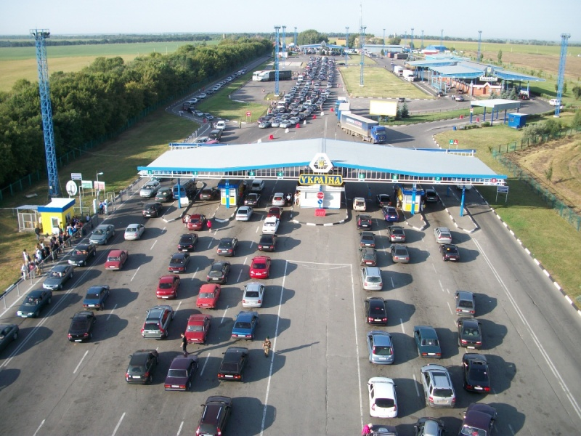

29.1. Водій механічного транспортного засобу,
що прибуває до України з іншої країни,
а також водій — громадянин України,
який виїжджає за кордон,
повинні мати:

Slide 3
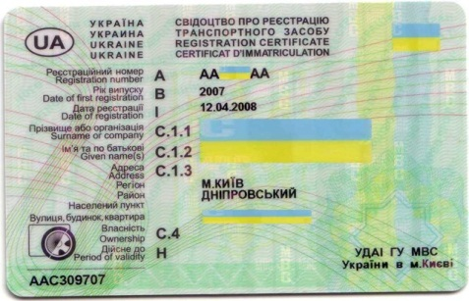
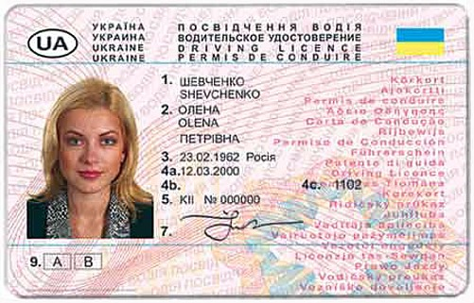
а) реєстраційні документи на транспортний засіб і посвідчення водія,
що відповідають вимогам Конвенції про дорожній рух (Відень, 1968);

Slide 4


б) реєстраційний номерний знак на транспортному засобі,
літери якого відповідають латинському алфавіту,
а також розпізнавальний знак держави,
в якій його зареєстровано.

Slide 5
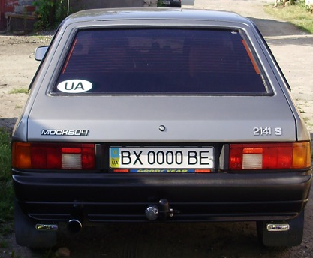

Slide 6
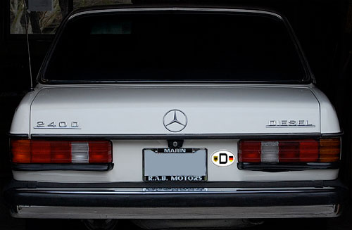

більше двох місяців
29.2. Транспортний засіб, що перебуває в міжнародному русі на території України більше двох місяців, повинен бути тимчасово зареєстрований в уповноваженому органі МВС, крім транспортних засобів, що належать іноземним громадянам та особам без громадянства, які перебувають в Україні на відпочинку чи лікуванні за відповідними путівками або іншими документами на визначений органами Держмитслужби термін.

